Slide 1
"Социальное партнерство как средство повышения качества образования"
Кондратенко Е.А воспитатель
МАДОУ 167

Slide 2
МАДОУ 167
Ребенок
Семья
Педагог

Slide 3
Социально-педагогическая акция — это социально-значимые, комплексные мероприятия, направленные на привлечение внимания людей к определенной проблеме, попытка заставить задуматься.

Slide 4
Алгоритм проведения акции:
- Тема
- Цель
- Задачи
- Объект
- Участники
- Виды акций

Slide 5
Этапы проведения акции:
- Подготовительный
- Организационно практический
- Рефлексивный

Slide 6
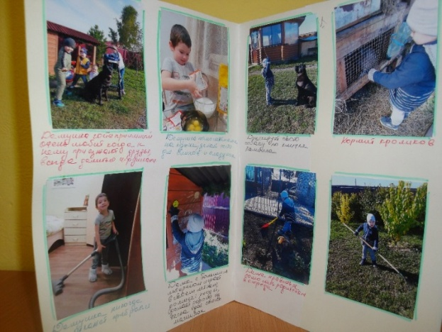
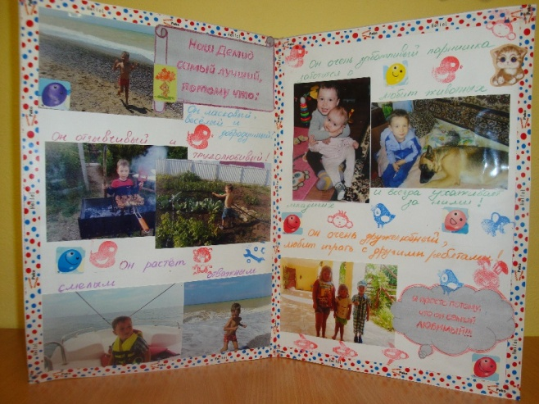
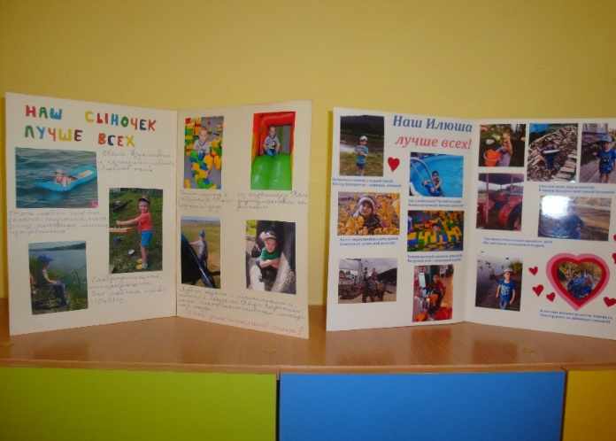
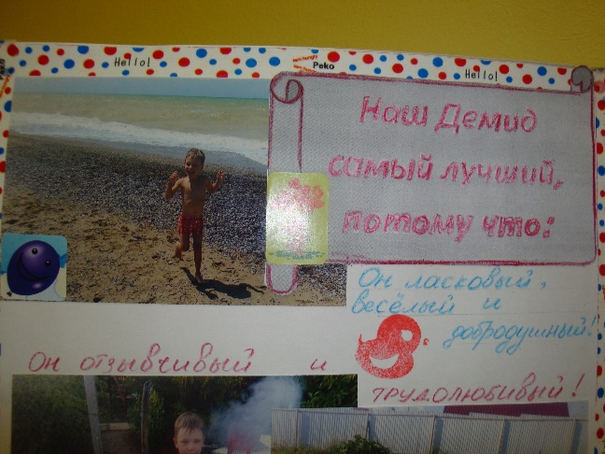
Акция «Самые лучшие дети»

Slide 7
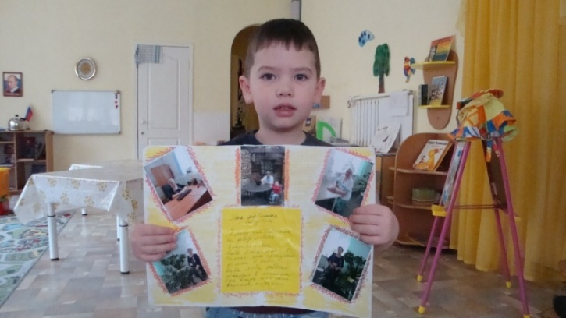
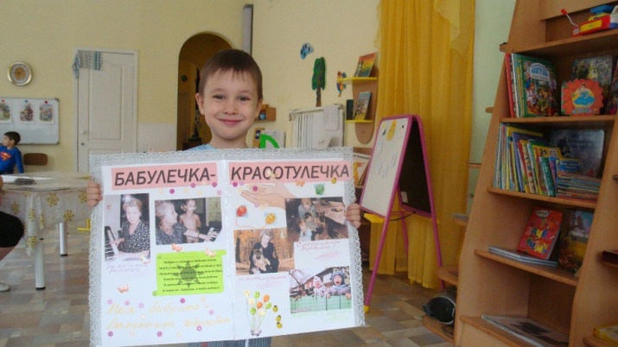
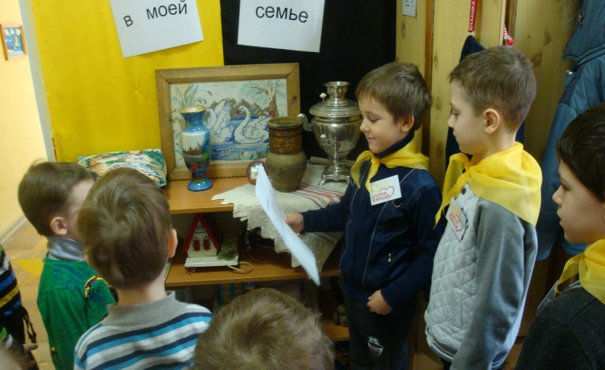
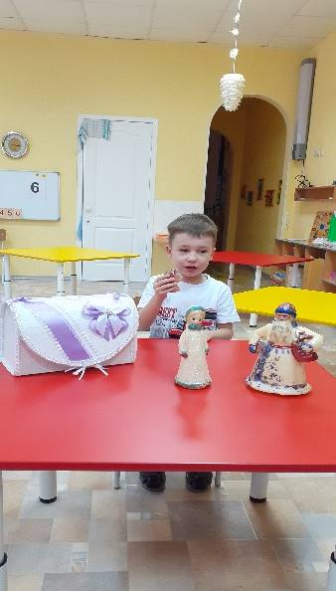
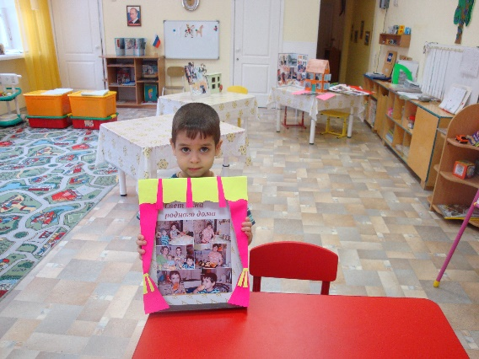
Акции «Свет моего окна» , «Моя бабулечка – красатулечка» «История новогодней игрушки» , « Семейные реликвии»

Slide 8
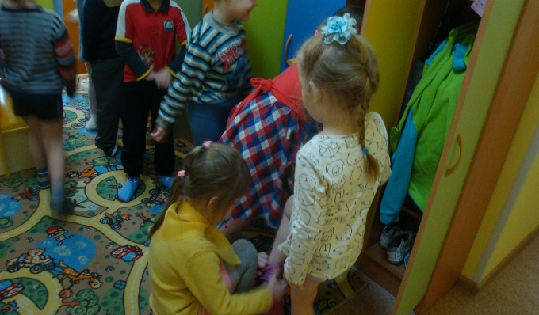
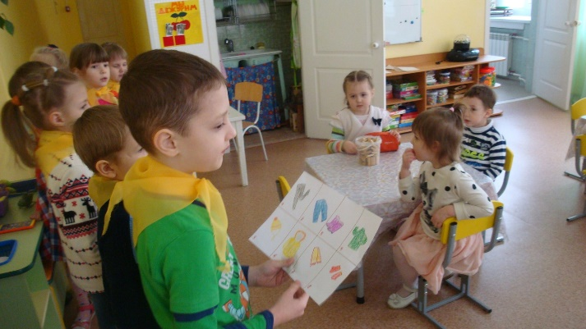
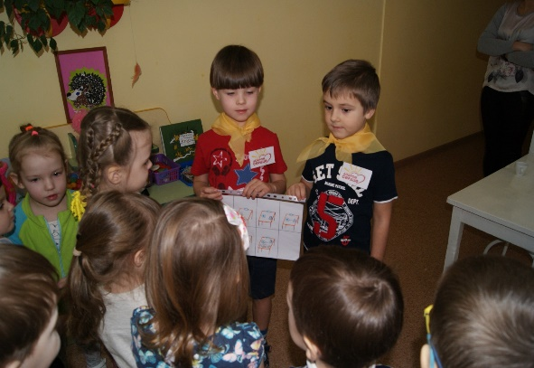
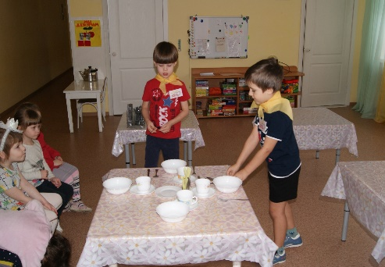
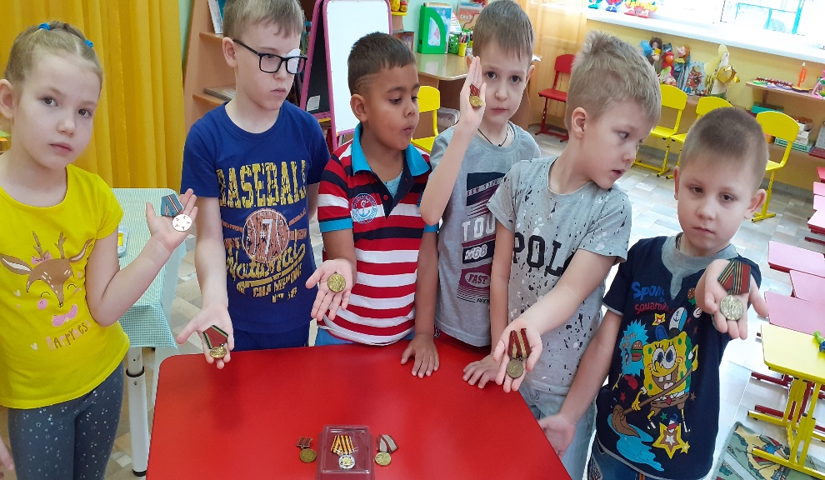
Акция «Доброе сердце «Книга памяти»

Slide 9
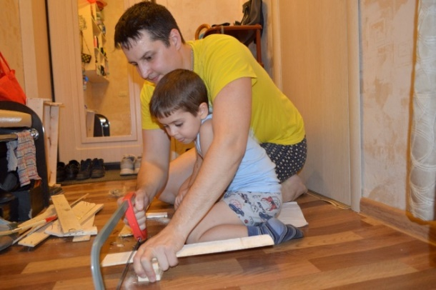
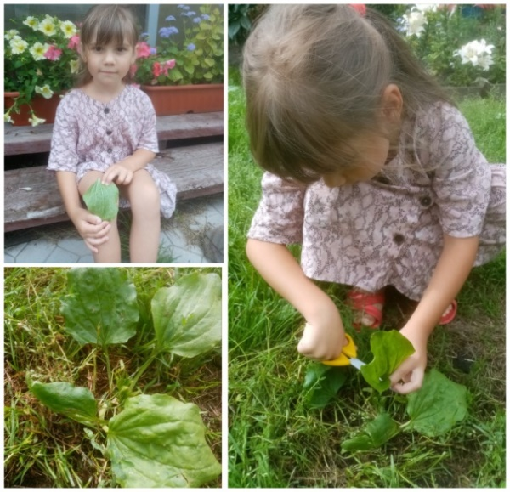
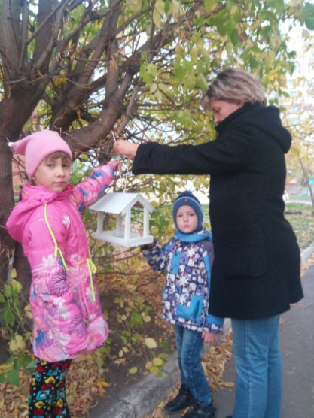
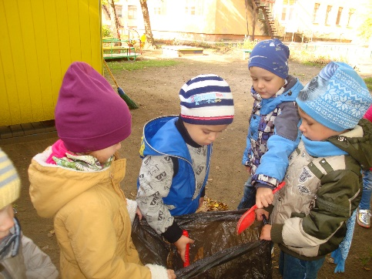
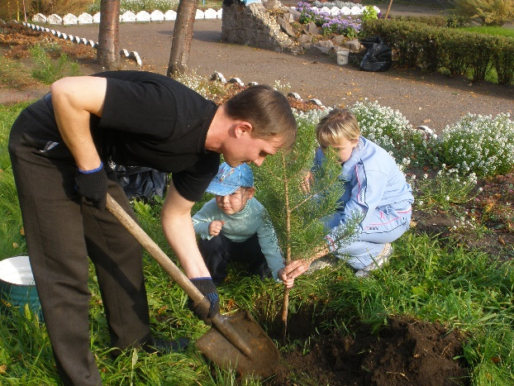
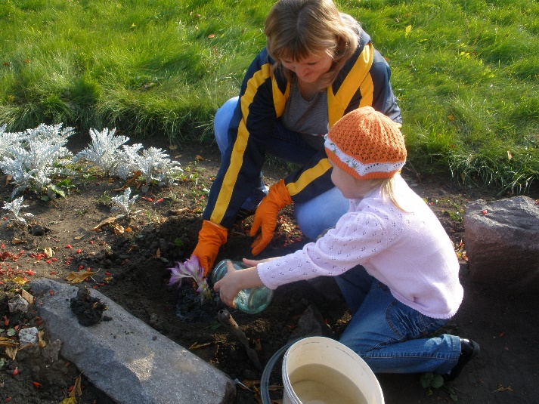
Акции экологической направленности «Зеленая аптека» , «Птичья столовая». «Трудовой десант»

Slide 10
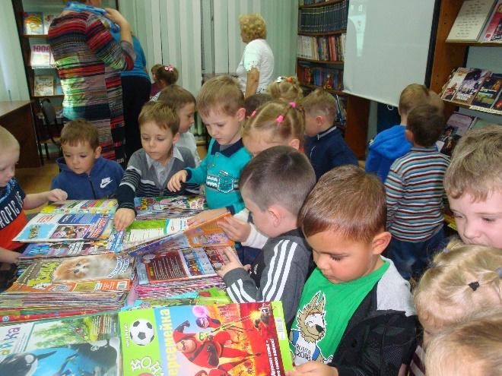
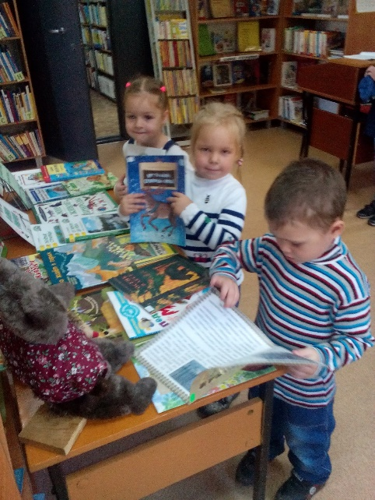
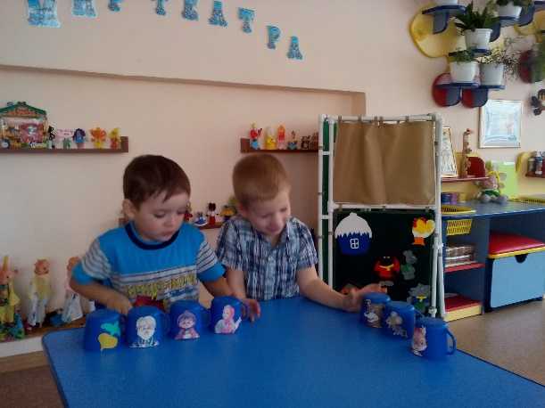
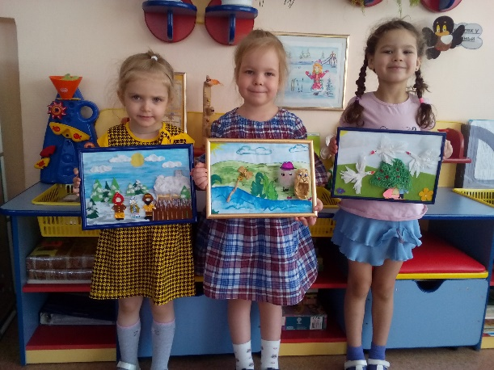
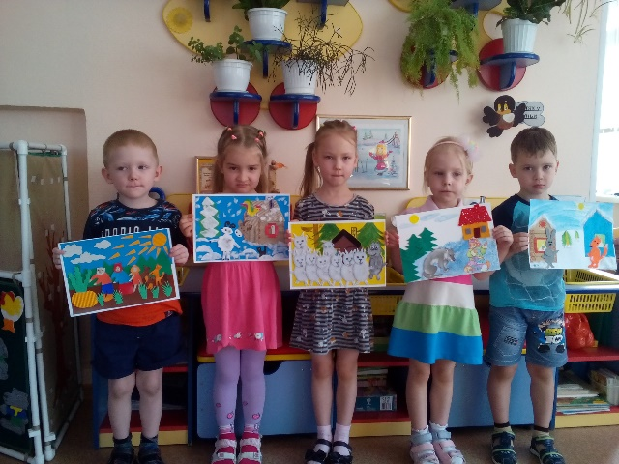
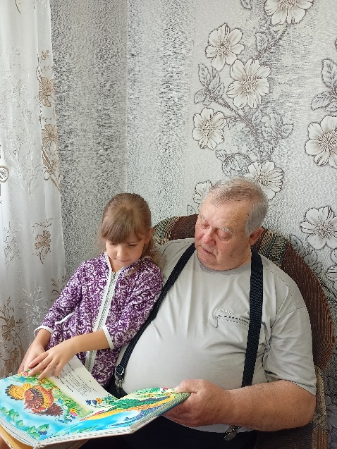
Акция «Семейное чтение»

Slide 11
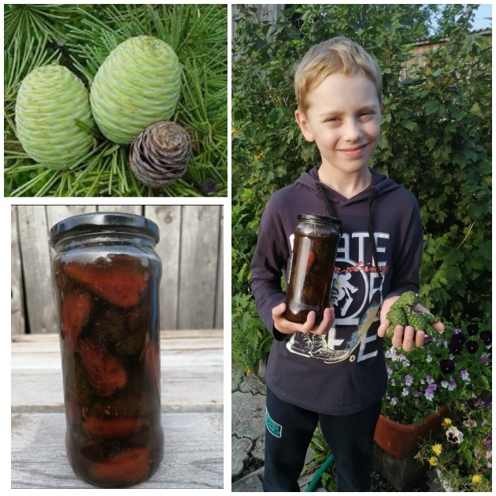
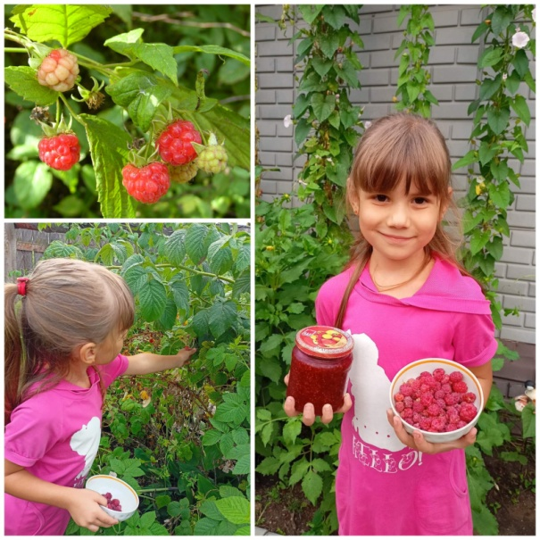
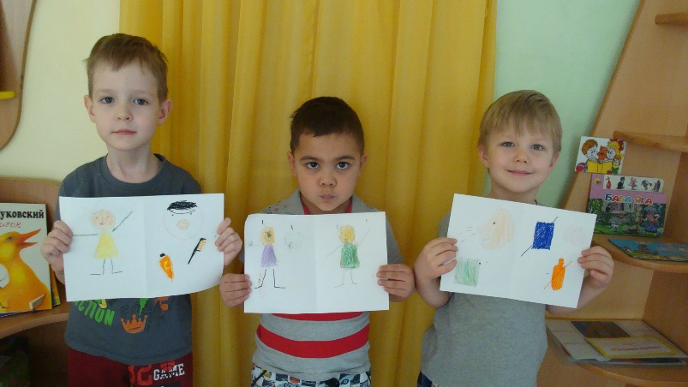
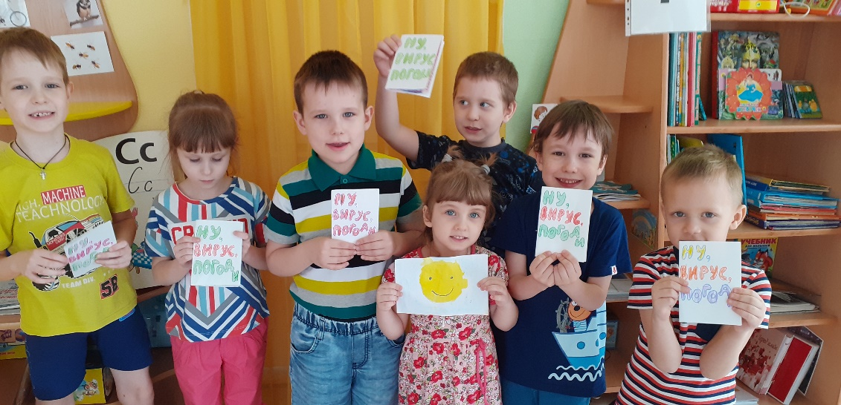
Акция «Неболейка»

Slide 12
Результаты деятельности
- накопление детьми разнообразного практического социального опыта
- положительная динамика во взаимоотношениях между детьми, детьми и родителями, педагогами, родителями, специалистами МАДОУ

